Slide 1
Образование СССР
Презентация
Ученицы 9 класса б
Гончаренко Инны

Slide 2
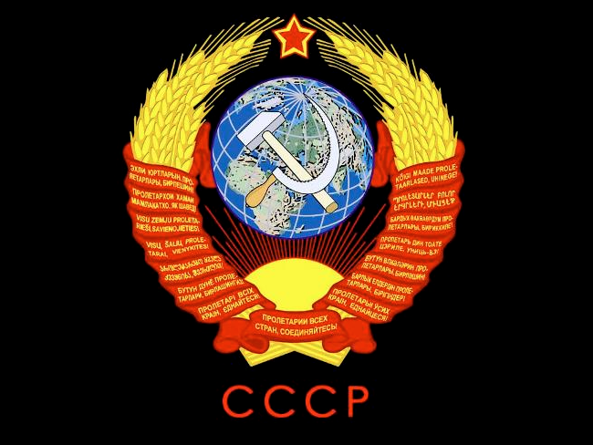
Сою́з Сове́тских Социалисти́ческих Респу́блик
Девиз «Пролетарии всех стран, соединяйтесь!»
Гимн Интернационал (1922—1944) Государственный гимн СССР (1944—1991)
 | Флаг СССР | Герб СССР
СССР занимал 1/6 часть обитаемой суши и был самой крупной по площади страной мира;
был создан 30 декабря 1922 года путём объединения РСФСР, УССР, БССР и ЗСФСР.
состоял из союзных республик (в разные годы от 4-х до 16-ти), по Конституции являвшихся суверенными государствами.
Первоначально, согласно Договору об образовании СССР, в состав СССР вошли:
Российская Социалистическая Федеративная Советская Республика,
Украинская Социалистическая Советская Республика,
Белорусская Социалистическая Советская Республика (до 1922 года — Социалистическая Советская Республика Беларуси, ССРБ),
Закавказская Социалистическая Федеративная Советская Республика.
Гимн Интернационал (1922—1944) Государственный гимн СССР (1944—1991)
Девиз «Пролетарии всех стран, соединяйтесь!»

Slide 3
Предпосылки образования СССР
После завершения гражданской войны на территории бывшей Российской империи существовало несколько независимых советских государств
РСФСР,
Украинская ССР,
Белорусская ССР,
Азербайджанская ССР,
Армянская ССР,
Грузинская ССР.
В 1920–1921 гг. между республиками устанавливается военнохозяйственный союз.
В 1922 г. был заключен и дипломатический союз — подписан протокол о передаче РСФСР другими республиками прав защиты их интересов, вплоть до заключения и подписания от их имени договоров и соглашений с иностранными государствами.

Slide 4
К объединению стимулировали и экономические обстоятельства —
исторически сложившееся разделение труда,
веками складывавшаяся экономическая взаимосвязь районов.
Решающей стала идея принадлежности к единому великому государству, которая превалировала в умах народов, живших в бывшей Российской империи.
Сыграли свою роль
общность исторических судеб,
миграции,
перемешивание населения,
смешанные браки,
мирная колонизация в России,
стремление к единой внешней безопасности республик
отсутствие геноцида.

Slide 5
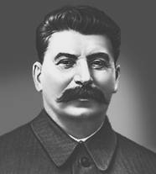
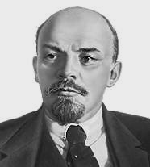
Проекты объединения
В руководстве РКП существовали различные точки зрения на принципы построения единого многонационального государства.
Созданная комиссия Политбюро ЦК РКП утвердила проект«автономизации», предложенный И.В. Сталиным. Он предусматривал включение Украины, Белоруссии, Закавказских республик в состав РСФСР на правах автономий.
Ленин подверг его резкой критике.Он полагал, что все республики должны на принципах федерации
создать Союз — на строго добровольных началах, полном равноправии и сохранении за каждой республикой права на свободный выход из государственного союза.
ЦК РКП утвердил ленинские принципы национального сударственного устройства.

Slide 6
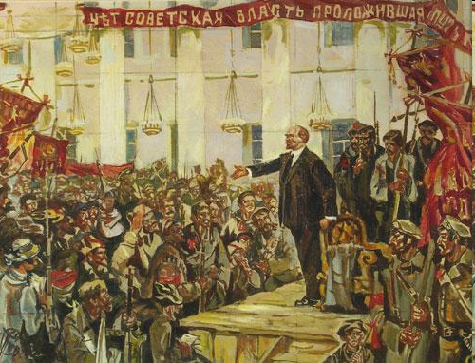
I Всесоюзный съезд Советов
30 декабря 1922 г. I съезд Советов СССР утвердил Декларацию и Договор об образовании Союза Советских Социалистических республик.
С декларацией об образовании СССР выступил Сталин
В основу доклада были положены ленинские идеи федеративного устройства СССР
Основной темой доклада была идея пролетарского интернационализма и классовой солидарности
Конечная цель – объединение трудящихся в мировую советскую социалистическую республику

Slide 7
Первая Конституция СССР
31 января 1924 г. II съезд Советов СССР принял первую Конституцию СССР. Она состояла из Декларации и Договора об образовании СССР.
Основные положения Конституции:
завершила оформление единого государства СССР на принципах федерации,
определила компетенции Союза (внешняя политика, внешняя торговля, обороноспособность, пути сообщения),
оформила представительные и исполнительные союзные власти.

Slide 8
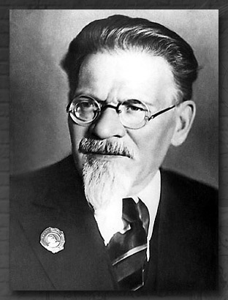
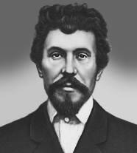
Органы власти СССР
Законодательные
Исполнительные
Всесоюзный съезд Советов
Совет Народных Комиссаров
ЦИК
Председателем Совнаркома был избран В.И.Ленин, после его смерти – Рыков А.И.
Совет Союза
Совет Национальностей
Представители союзных республик пропорционально населению
Пять представителей от союзной автономной республики и один от автономной области

Slide 9
Органы власти в СССР
При ЦИК создавался
Верховный суд СССР
Объединенное государственное
политическое управление ОГПУ
Данная структура власти противоречила принципу разделению властей (законодательной, исполнительной, судебной), но соответствовала принципам пролетарской диктатуры

Slide 10
Во второй половине 20х годов в национальнотерриториальном устройстве СССР произошли серьезные изменения.
В 1925 г. на территории Туркестанской АССР (входила в состав
РСФСР) были образованы две новые союзные республики — Узбекская ССР и Туркменская ССР.
В 1929 г. было провозглашено создание Таджикской ССР (ранееТаджикистан входил в состав Узбекской ССР).
Схожие изменения происходили и в других республиках.
в 1924 г. в составе УССР появилось новое автономное объединение — Молдавская АССР.

